Slide 1
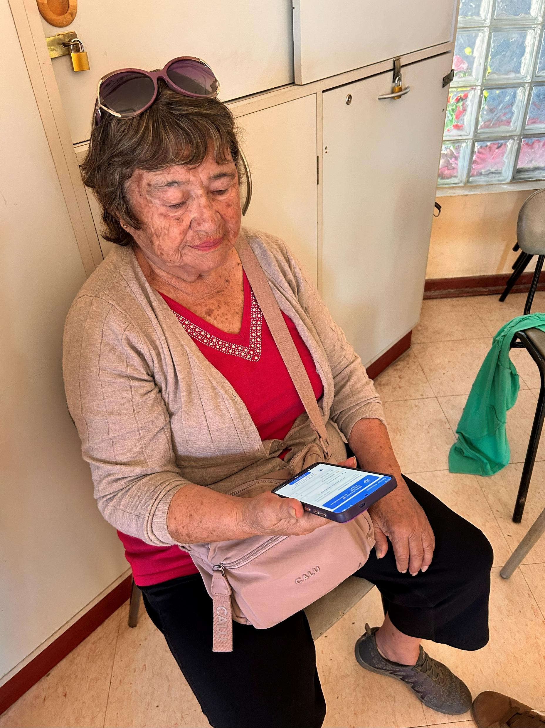
ViveActivo
Integrantes: Génesis Correa – David Álvarez
Asignatura: CAPSTONE
Club deportivo adulto mayor “génesis”

Slide 2
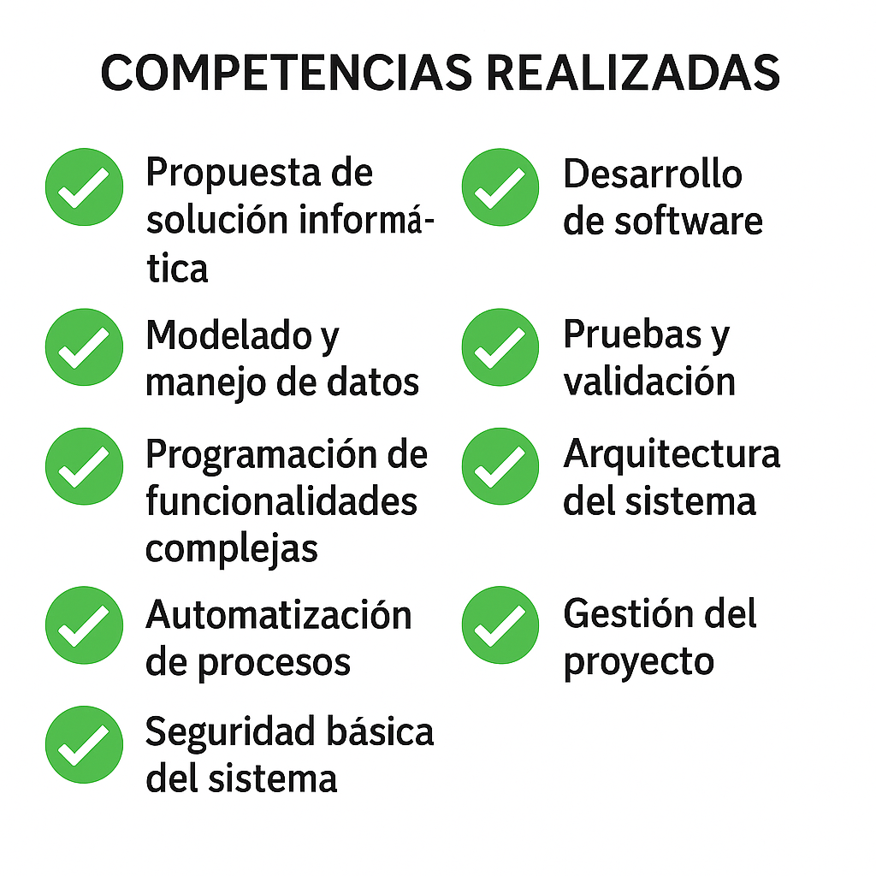

Slide 3
Problemática
La Organización Mundial de la Salud (OMS) establece directrices claras para la actividad física en adultos, recomendando un mínimo de 150 minutos de actividad moderada a la semana. Sin embargo, un gran porcentaje de adultos mayores no cumple con esta recomendación debido a diversas barreras.
Ayuda a prevenir y controlar enfermedades no transmisibles como las cardiovasculopatías, el cáncer y la diabetes; reduce los síntomas de la depresión y la ansiedad; y favorece la salud cerebral y el bienestar general.
https://www.who.int/es/news-room/fact-sheets/detail/physical-activity

Slide 4
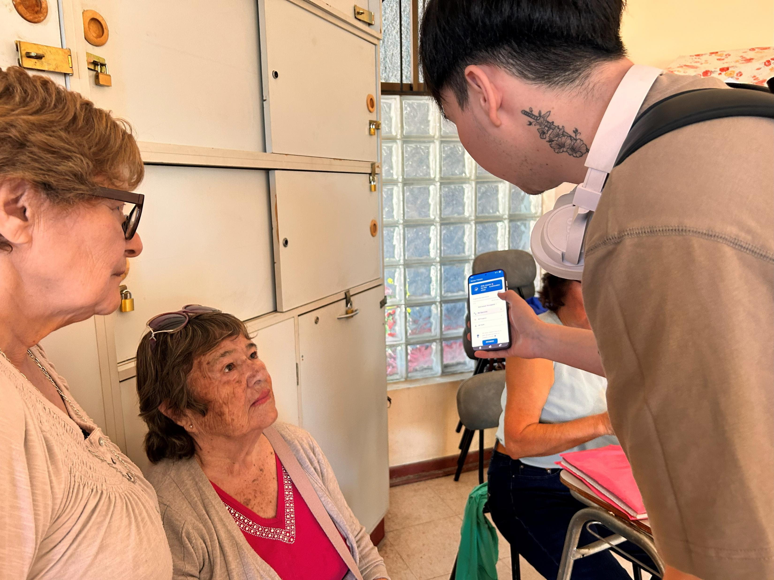
Objetivo

Slide 5
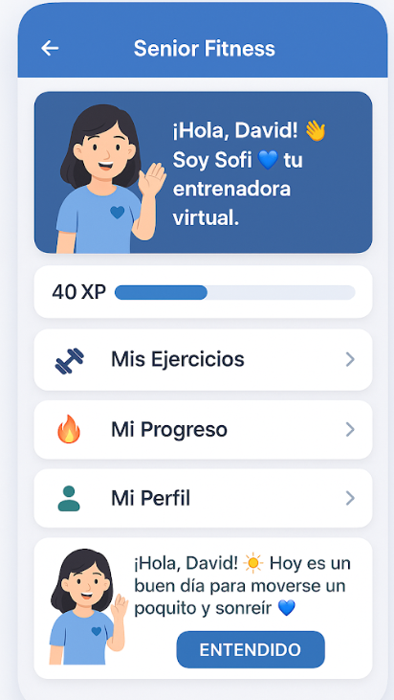
Solución

Slide 6
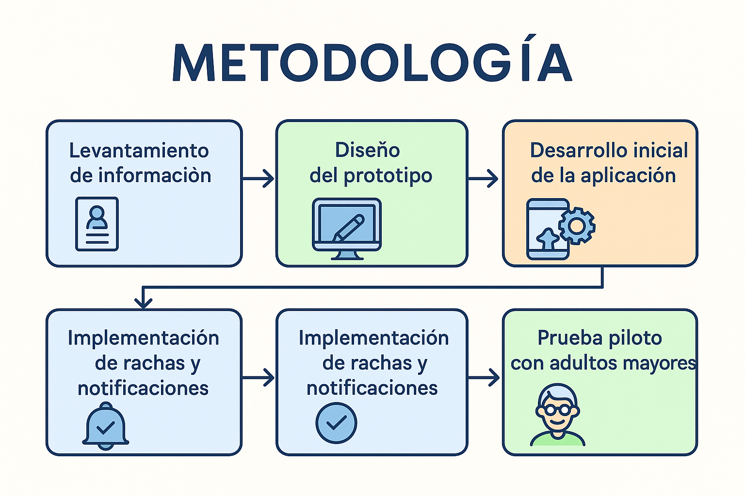

Slide 7
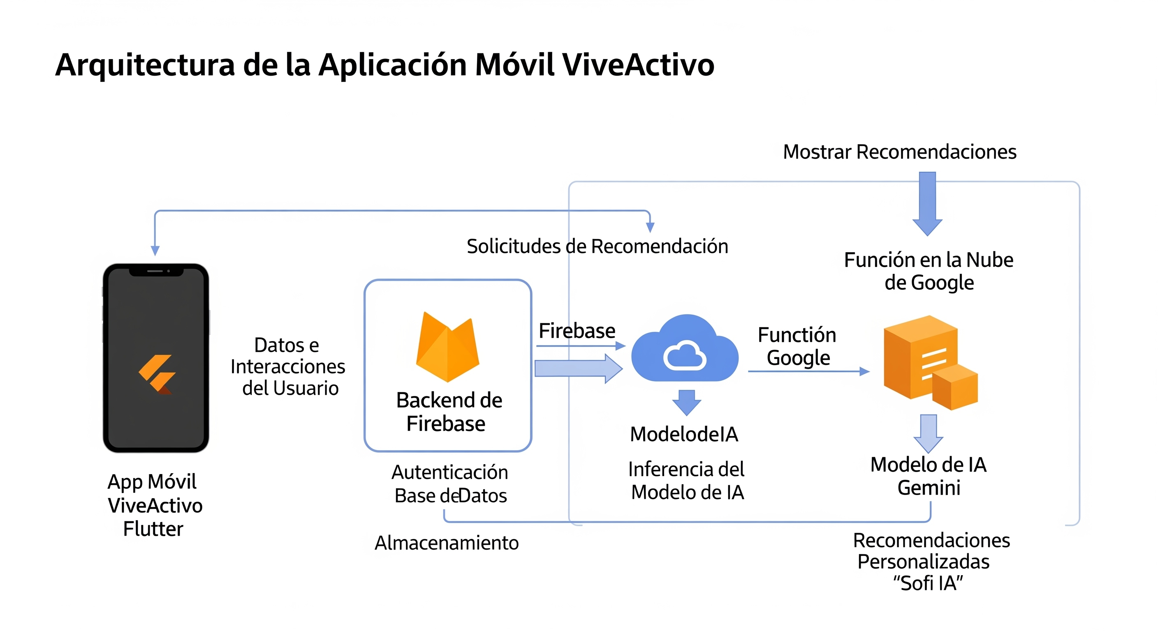
Arquitectura

Slide 8
Requerimientos funcionales
RF1. Registro e inicio de sesión
RF2. Ver rutinas de ejercicios
RF3. Ejecutar rutinas guiadas
RF4. Registrar rutinas completadas
RF5. Sistema de rachas
RF6. Recibir notificaciones motivacionales

Slide 9
Requerimientos no funcionales
RNF1. Seguridad de datos
RNF2. Rendimiento
RNF3. Usabilidad para adultos mayores
RNF4. Compatibilidad
RNF5. Estabilidad
RNF6. Consistencia visual

Slide 10

Tecnologías

Slide 11
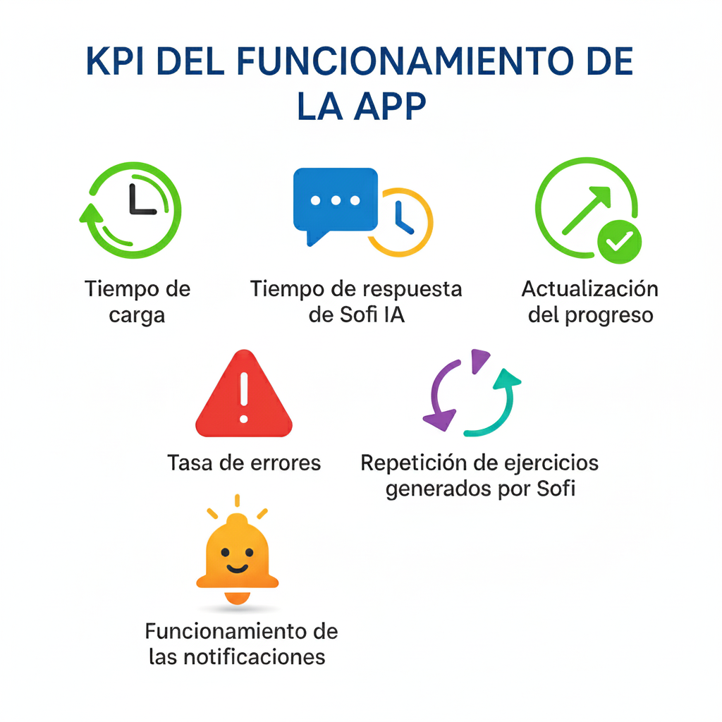

Slide 12
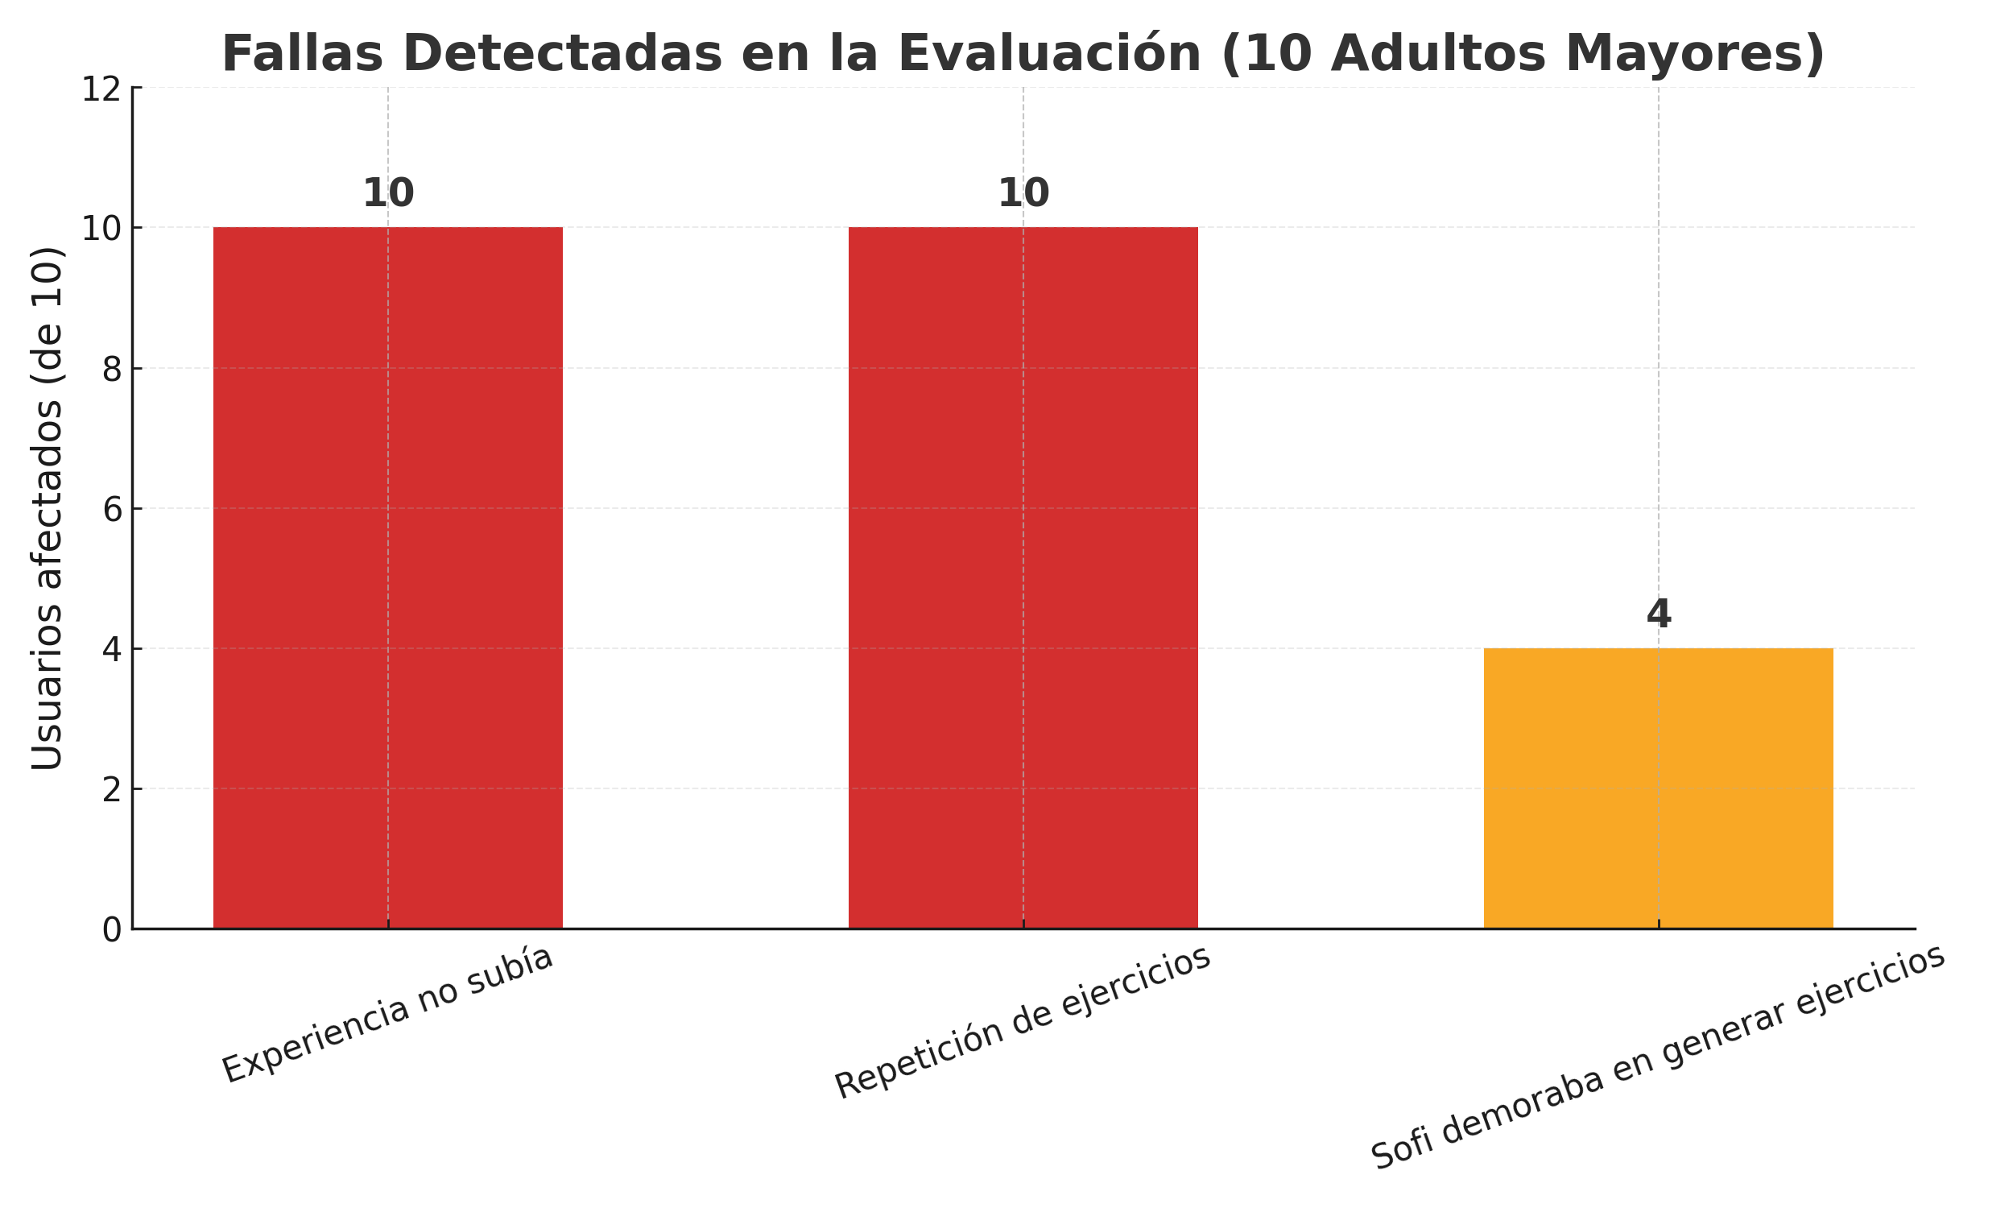

Slide 13
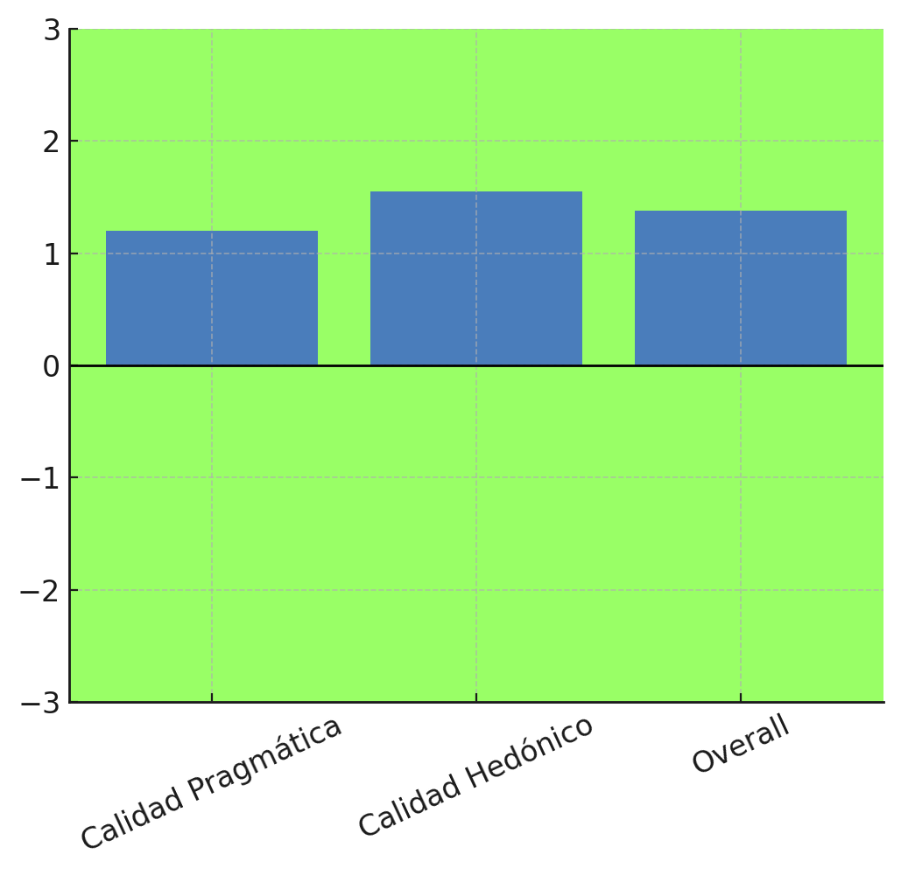
Gráfico calidad

Slide 14
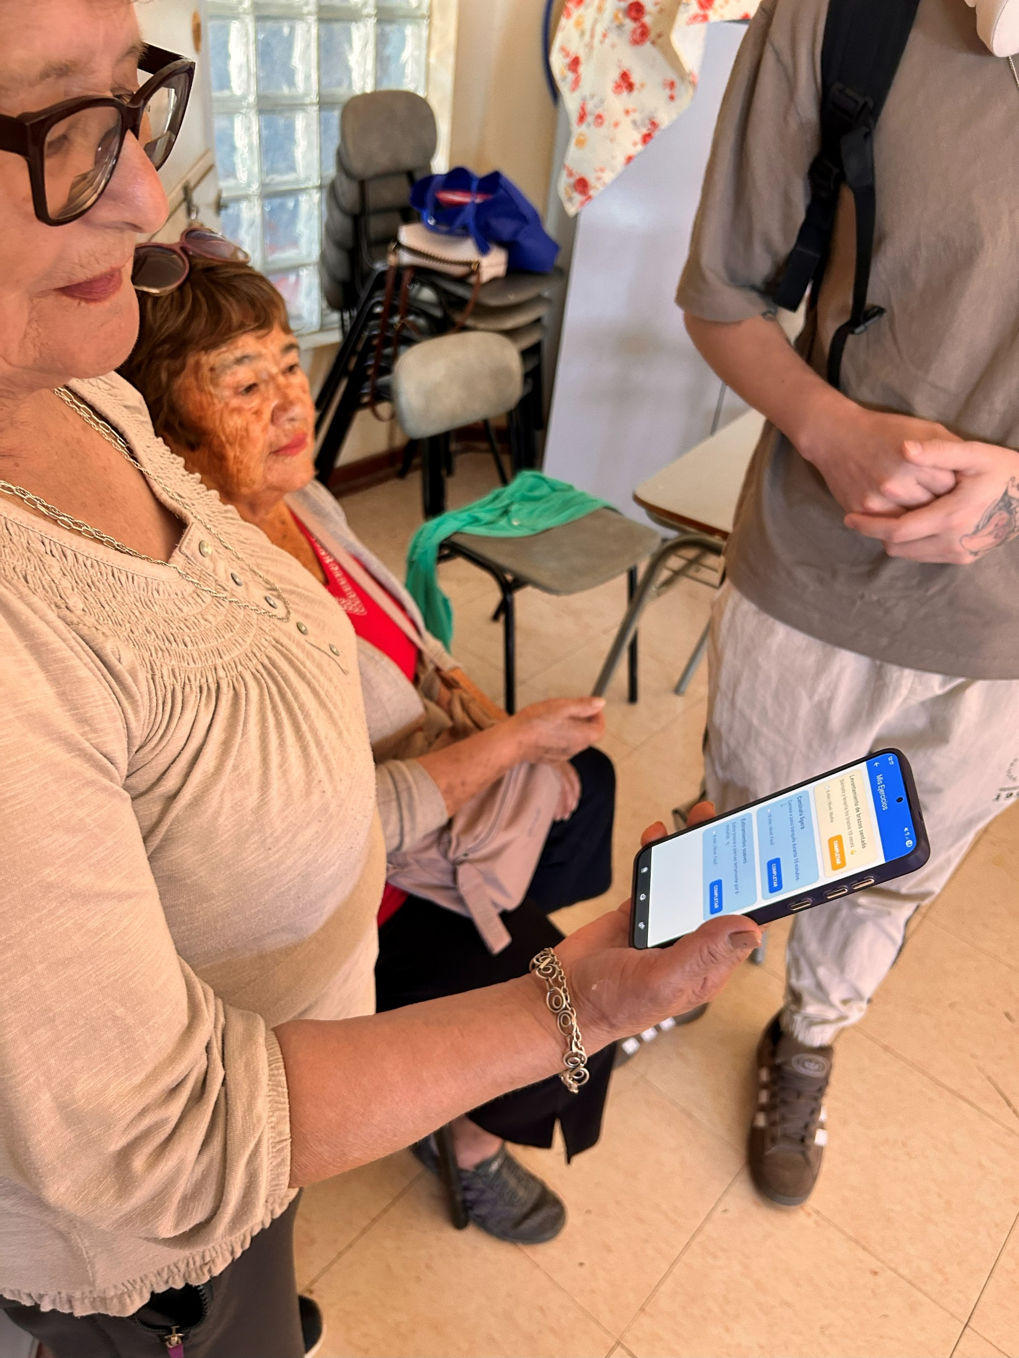
Proyecciones futuras

